Slide 1

ДЕТКИ НА СЕТКЕ

Slide 2
«Совместная деятельность ГБДОУ и СДЮШОР в реализации системно-личностного подхода на основе приобщения детей старшего дошкольного возраста к гимнастическим видам спорта»

Slide 3
Батут является превосходным средством для развития координации и контроля над телом в воздухе - вещей, необходимых во многих видах спорта, в том числе, экстремальных. Но даже, если вы не профессиональный спортсмен, прыжки на батуте, сами по себе, увлекательное и, что немаловажно, полезное для хорошей физической формы, занятие. В нашем зале установлены три стандартных акробатических батута, их дополняет поролоновая яма для разучивания сложных элементов.

Slide 4
ЭТАПЫ РЕАЛИЗАЦИИ СИСТЕМНО-ДЕЯТЕЛЬНОГО ПОДХОДА:
1. организационно-правовой
2. подготовительный
3. собственно-экспериментальный
4. обобщающий

Slide 5


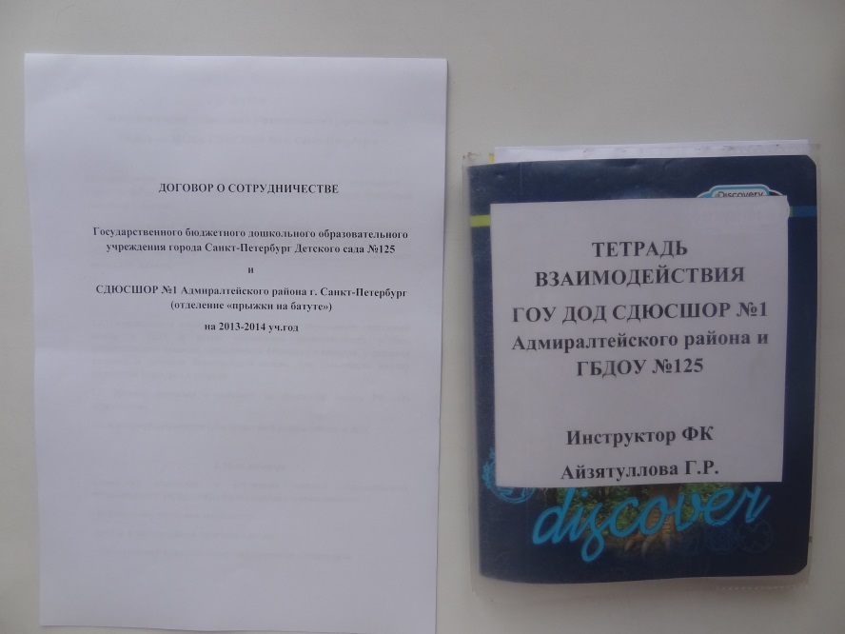
1 этап – ОРГАНИЗАЦИОННЫЙ
Сроки – сентябрь-ноябрь 2012. Изучение вопроса по учебно-методическим пособиям, книгам и учебникам, постановка целей, задач, объекта и предмета.

Slide 6
Проблема в ДОУ: недостаточная материально-техническая обеспеченность, маленький зал (зал для занятий музыкой и ритмикой), небольшая площадка для игр на территории ДОУ.

Slide 7
Объект исследования: образовательная область «Физическая культура
Предмет исследования: здоровье, физическое развитие и физическая подготовленность детей старшей группы.

Slide 8
2 этап – ПОДГОТОВИТЕЛЬНЫЙ
Сроки – ноябрь 2012-март 2013.
Разработка актов, должностных инструкций и инструкций по ТБ; Разработка плана экспериментальной деятельности; Создание методического комплекса эксперимента (перспективный план, методики, рекомендации, дидактические пособия и т.д.); Разработка критериев оценки эффективности экспериментальной деятельности.

Slide 9
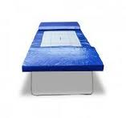

Slide 10
3 этап – СОБСТВЕННО-ЭКСПЕРИМЕНТАЛЬНЫЙ
Сроки – сентябрь 2013-июнь 2014. Проведение экспериментальной деятельности в соответствии с планом; Проведение мониторинговых исследований; Ведение тетради наблюдений.

Slide 11
ПУБЛИКАЦИИ ПО ДАННОЙ ТЕМЕ:

